Slide 1
8장 교착 상태(deadlock)

Slide 2
교착상태 문제 제기

Slide 3
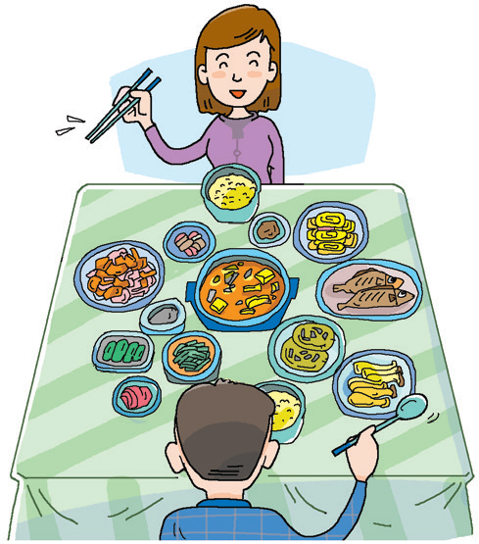
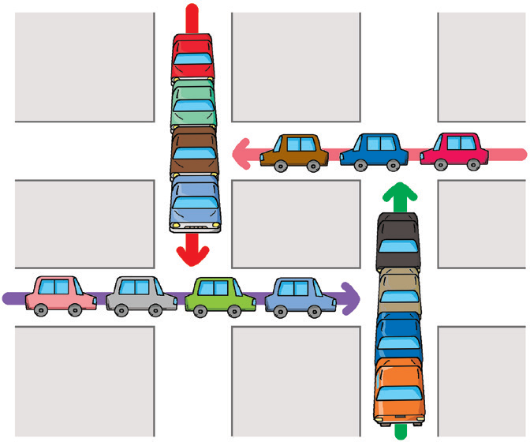
실생활에서 발생하는 교착상태 사례
한 사람이 밥을 먹기 위해서는 숟가락,
젓가락이 모두 필요한 상황.
A는 숟가락을 들고, B는 젓가락을 들고,
A는 젓가락을 사용할 수 있을 때까지 대기,
B는 숟가락을 사용할 수 있을 때까지 대기,
무한 대기 발생
자동차들이 한 길을 점유하고
다른 길을 막고 있는 경우
교착상태 : 자원을 소유한 채, 모두 상대방이 소유한 자원을 기다리면서 무한 대기

Slide 4
식사하는 철학자 문제 (Dining Philosophers Problem)
1965 년 Edsger Dijkstra에 의해 처음으로 문제화
병렬처리(concurrent programming)에서의 동기화 이슈와 해결 방법을 설명하고자 낸 학생 시험 문제(네델란드의 Eindhoven University of Technology)
5명의 철학자가 원탁에서 식사. 식사 시간은 서로 다를 수 있음
자리마다 스파게티 1개와 양 옆에 포크 있음
각 철학자는 옆의 철학자에게 말할 수 없음
식사를 하기 위해서는 양 옆의 포크가 동시에 들려 있어야 함
왼쪽 포크를 먼저 들고, 다음 오른쪽 포크를 드는 순서
포크가 사용 중이면 대기
식사하는 데 어떠 문제가 있을까?
문제가 발생하는 경우 - 모두 거의 동시에 왼쪽 포크를 든 후 오른쪽 포크를 들려고 하였을 대 모두 상대가 가진 포크를 기다리면서 먹을 수 없는 교착상태 발생
해결 – 원형 상태로 요청이 생기지 않도록 함
5명 중 마지막 사람은 제외한 4명은 왼쪽의 포크를 잡고 오른쪽 포크를 잡는 순서로 진행, 마지막 사람은 오른쪽 포크를 잡고 왼쪽 포크를 잡음

Slide 5
식사하는 철학자 문제
Communicating Sequential Processes
C. A. R. Hoare
1985년 Prentice Hall 출판사에서 출간
- Dijkstra의 문제를 공식화한 내용 포함
고대에 부유한 박애주의자가 저명한 다섯 명의 철학자를 위해 대학을 기증하였습니다. 각 철학자는 자신의 전문적인 사고 활동을 할 수 있는 방과 공동으로 식사를 할 수 있는 식당이 제공되었습니다.
이 식당에는 5 개의 의자로 둘러싸인 원형 테이블이 구비되어 있고, 테이블에는 앉을 철학자의 이름이 붙어 있습니다. 철학자의 이름은 PHIL0, PHIL1, PHIL2, PHIL3, PHIL4였으며, 테이블을 따라 반 시계 방향으로 배치되었습니다. 각 철학자의 왼쪽에는 황금 포크가, 중앙에는 한 개의 그릇에 스파게티가 놓여 있습니다. 스파게티는 끊임없이 보충됩니다.
철학자는 대부분의 시간을 사고로 보내지만, 배고플 때는 식당에 가서 자기 의자에 앉아, 자신의 왼쪽에 있는 포크를 들어 스파게티 속에 넣습니다. 그러나 스파게티를 입으로 가져 가기 위해서는 두 번째 포크가 반드시 필요하므로, 철학자는 그의 오른쪽에 있는 포크도 가져야만 합니다. 먹기가 끝나면 두 포크를 내려 놓고 의자에서 일어나 계속 생각을 할 것입니다.
물론 하나의 포크는 한 번에 오직 한 철학자 만 사용할 수 있습니다. 다른 철학자가 포크를 사용하려면 포크가 사용가능하게 될 때까지 기다려야합니다. (저자의 번역)
철학자들이 식사하는 동안 언제 어떤 문제가 생길까요?
갑자기 모든 철학자들이 동시에 자리에 않아 식사를 하려고 할 때 문제가 생깁니다.

Slide 6
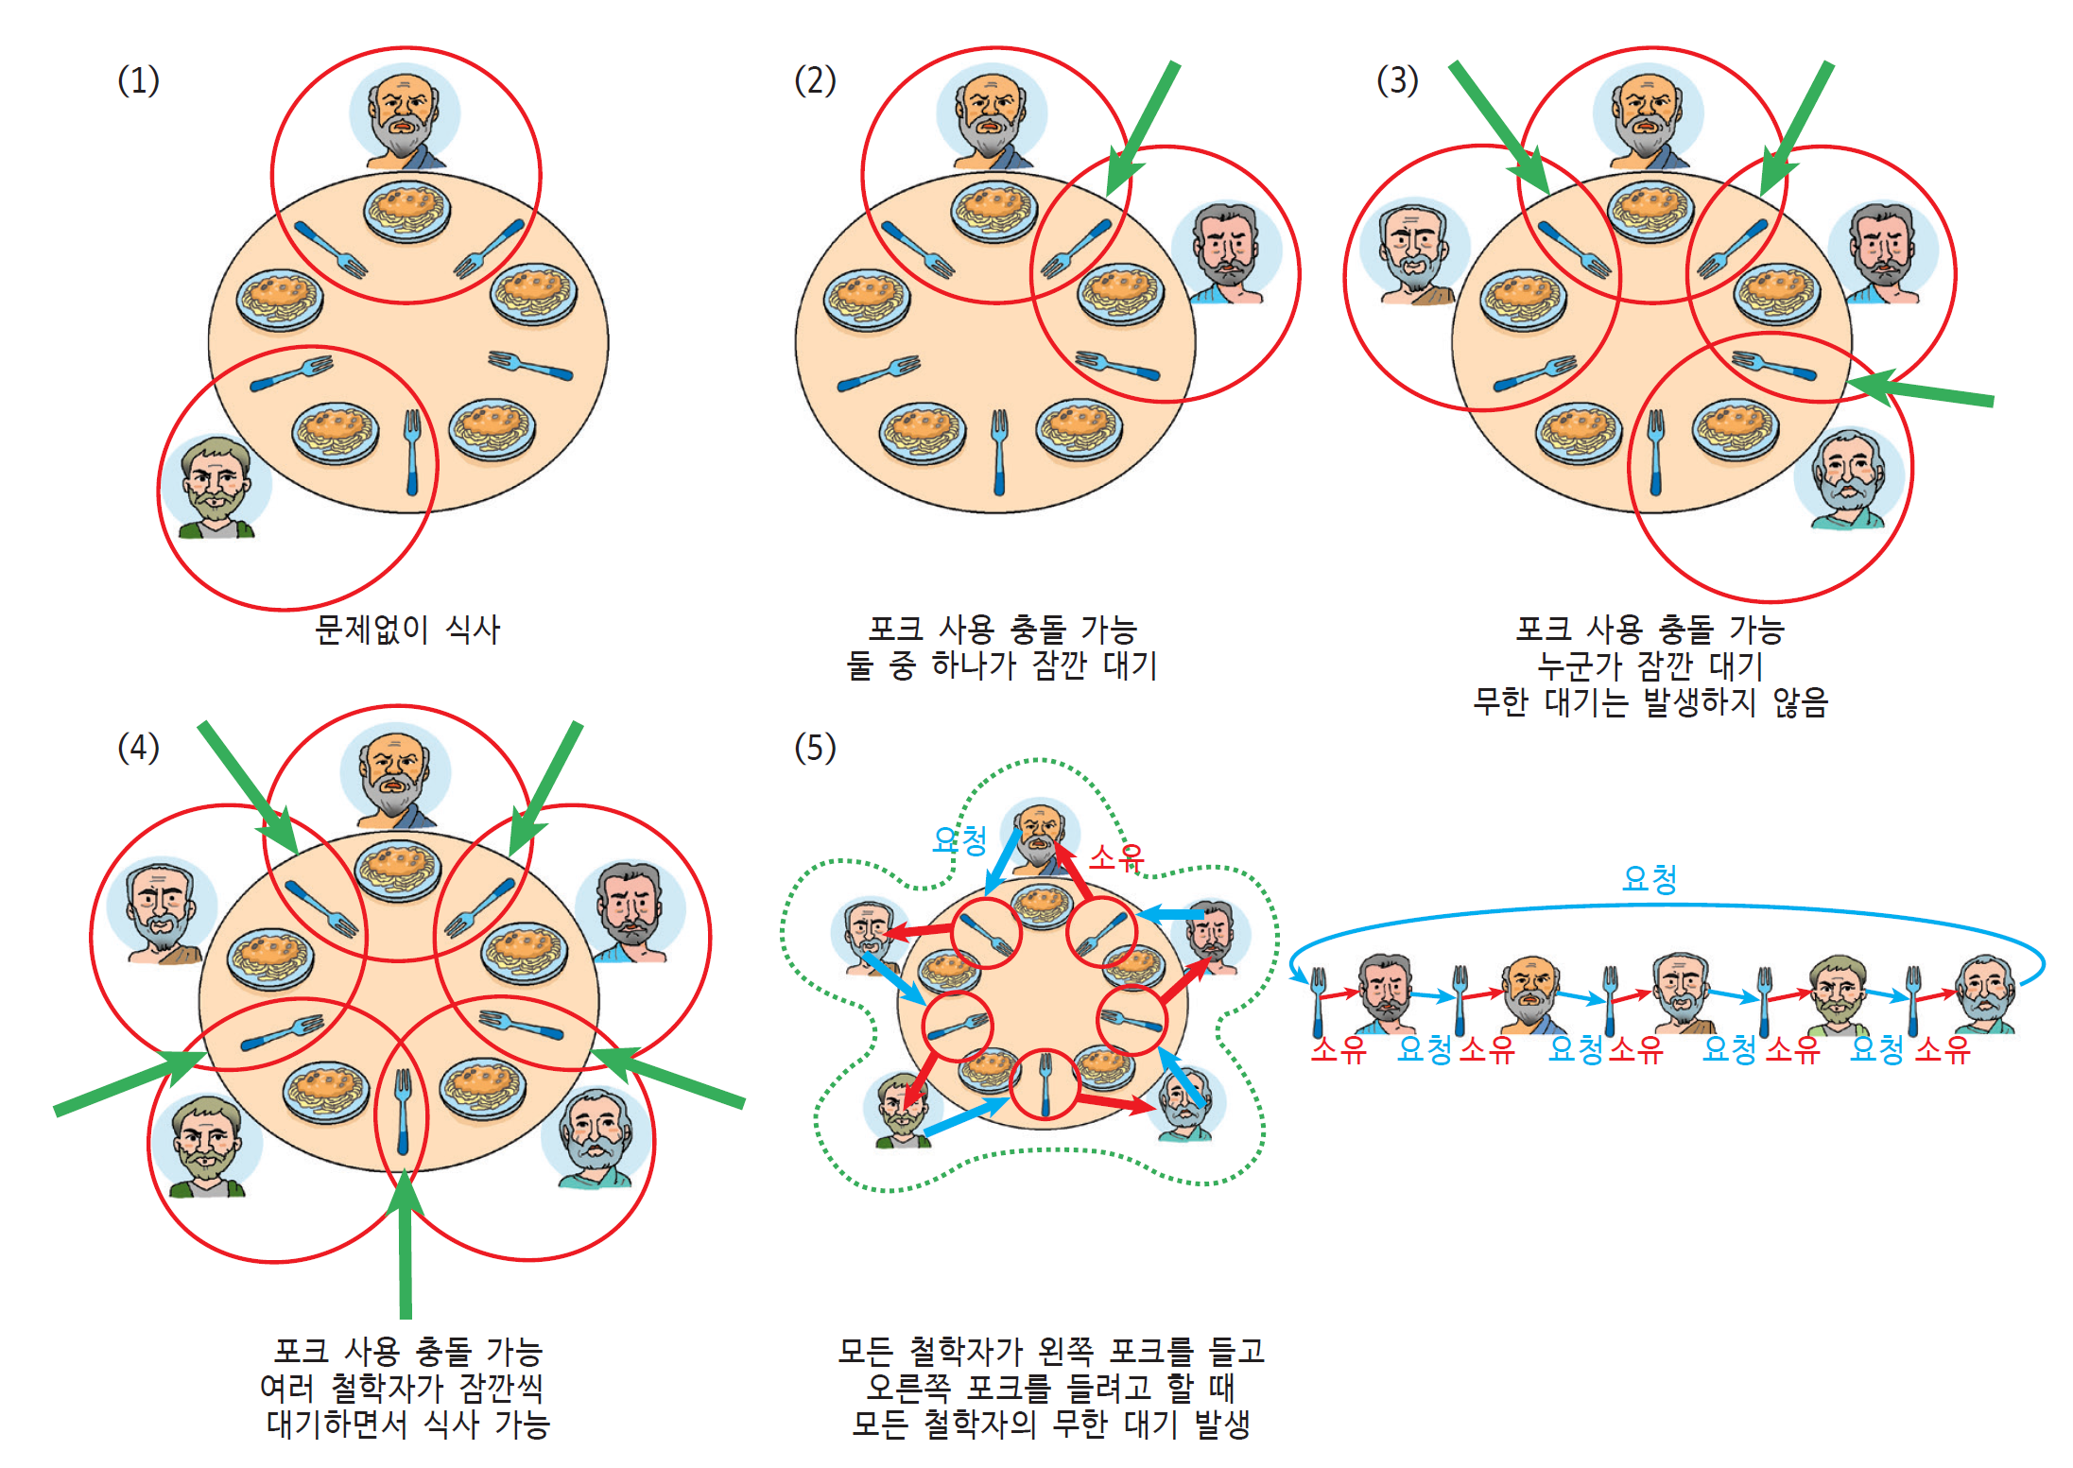
철학자가 식사하는 모든 경우 분석
(1)
(2)
(3)
동시에
(4)
(5)

Slide 7
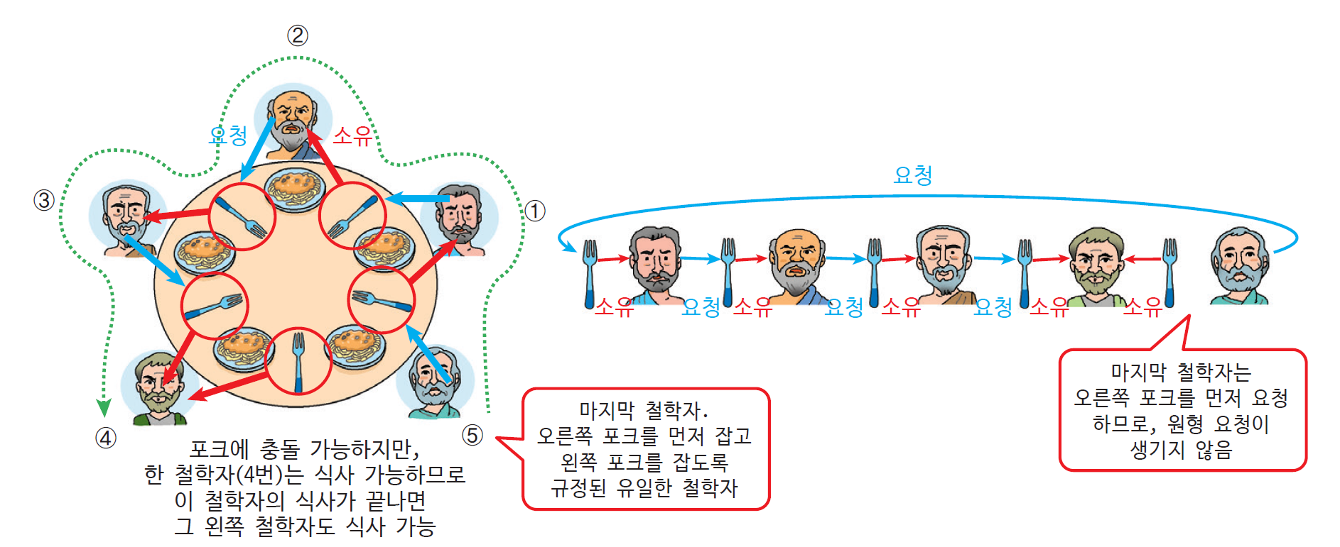
철학자들의 교착상태 원인과 해결
교착상태 원인 – 환형 요청/대기(circular request/wait)
5명 모두 왼쪽 포크를 가지고 오른쪽 포크를 요청하는 환형 고리
환형 고리는 스스로 인식이나 해체 불가
교착상태 해결 – ‘환형 요청/대기’가 생기지 않도록
마지막 철학자(5번)만 오른쪽 포크를 먼저 잡고 왼쪽을 잡도록 규칙 수정 -> 이 규칙을 어떻게 알고리즘으로 만들 수 있을까?

Slide 8
식사하는 철학자와 컴퓨터 시스템
식사하는 철학자 문제는 교착 상태 문제를 비유
교착상태는 다중프로그래밍 시스템 초기에 노출된 문제점
철학자 : 프로세스
포크 : 자원
스파게티 : 프로세스가 처리할 작업
요청
자원들
파일A
파일B
프린터
세마포
뮤텍스
요청
요청
요청
요청
소유
P1
소유
P2
소유
P3
소유
P4
소유
P5
P1~P5의 5개의 프로세스들 사이에서 발생한 교착상태 모습

Slide 9
교착상태

Slide 10
컴퓨터 시스템에서의 교착상태 정의
교착상태(deadlock)
자원을 소유한 스레드들 사이에서, 각 스레드는 다른 스레드가 소유한 자원을 요청하여 무한정 대기하고 있는 현상
deadly embrace : 풀지못하는 포옹
교착상태 문제는 1965년 Dijkstra의 banker’s algorithm research에서 처음 제기
교착상태 발생 위치
사용자가 작성한 멀티스레드 응용프로그램에서 주로 발생
정교하지 못한 코딩에서 비롯
커널 내에서도 발생
거의 발생하지 않음, 매우 정교하게 작성되기 때문
교착상태를 막도록 운영하는 컴퓨터 시스템은 거의 없는 실상
막는데 많은 시간과 공간의 비용이 들기 때문? 그러면 어떻게 해결?
교착상태가 발생하도록 두고, 교착상태가 발생한 것 같으면, 시스템 재시작, 혹은 의심스러운 몇몇 프로그램 종료

Slide 11
전형적인 멀티스레드 교착 상태 사례
교착상태의 전형적인 발생 상황
2개의 스레드가 각각 락 소유, 상대가 가진 락 요청하고 기다릴 때
단일 CPU/다중 CPU 모두에서 발생, T1과 T2가 서로 다른 CPU에서 실행될 때도 발생
락과 자원에 대한 경쟁이 있는 한 교착상태는 언제든 발생 가능
thread1
thread2
void* thread1(void *a) { . . . pthread_mutex_lock(&LockA); . . . pthread_mutex_lock(&LockB); . . .
pthread_mutex_unlock(&LockB);
. . .
pthread_mutex_unlock(&LockA); }
void* thread2(void *a) { . . . pthread_mutex_lock(&LockB); . . . pthread_,mutex_lock(&LockA); . . .
pthread_mutex_unlock(&LockA);
. . .
pthread_mutex_unlock(&LockB); }
LockA 소유
LockA
교착상태 발생 가능
LockB
LockB 소유
LockA 요청
대기
교착상태 발생 가능
LockB 요청
대기
교착상태 발생

Slide 12
교착상태를 유발시킬 수 있는 컴퓨터 시스템의 잠재적 요인
1. 자원
교착상태의 발생지
교착상태는 멀티스레드가 자원을 동시에 사용하려는 충돌이 요인
컴퓨터 시스템에는 많은 자원 존재
소프트웨어 자원 – 뮤텍스, 스핀락, 세마포, 파일, 데이터베이스, 파일 락
하드웨어 자원 – 프린터, 메모리, 프로세서 등
2. 자원과 스레드
한 스레드가 여러 자원을 동시에 필요로 하는 상황이 요인
3. 자원과 운영체제
한 번에 하나씩 자원을 할당하는 운영체제 정책이 요인
만일 스레드가 필요한 자원을 한 번에 모두 요청하도록 한다면? 교착상태가 발생하지 않게 할 수 있다.
4. 자원 비선점
할당된 자원은 스레드가 자발적으로 내놓기 전에 강제로 뺐지 못하는 정책이 요인
운영체제는 스레드가 가진 자원을 강제로 뺏지 못함
만일 강제로 빼앗을 수 있다면? 교착상태가 발생하지 않게 할 수 있다.

Slide 13
교착상태 모델링
자원 할당 그래프(Resource Allocation Graph, RAG)
그래프의요소
꼭지점(vertex) – 스레드(원), 자원(사각형)
간선(edge) – 소유/요청 관계. 할당 간선과 요청 간선
할당 간선 : 자원에서 스레드로 향하는 화살표. 할당 받은 상태 표시
요청 간선 : 스레드에서 자원으로 향하는 화살표. 요청 표시
자원에 대한 시스템의 상태를 나타내는 방향성 그래프
컴퓨터 시스템에 실행 중인 전체 스레드와 자원의 개수
각 자원의 총 인스턴스 개수와 할당 가능한 인스턴스 개수
각 스레드가 할당받아 소유하고 있는 자원의 인스턴스 개수
각 스레드가 실행에 필요한 자원 유형과 인스턴스 개수
자원할당그래프를 통해 교착상태 판단
교착상태 예방, 회피, 감지를 위한 알고리즘 개발에 필요

Slide 14
자원 할당 그래프 사례
프린터
프린터
T1
할당 간선
요청 간선
T2
T1
T2
(a) 시스템에는 2개의 스레드 T1과 T2 그리고 프린터
인스턴스가 1개 있음. T1은 프린터 인스턴스를
소유하고 있고, T2는 프린터를 요청하여 대기하고
있음
(b) 시스템에는 2개의 스레드 T1과 T2 그리고 2개의 프린터
인스턴스가 있음. T1과 T2 각각 프린터 1개씩 소유
Lock1
프린터
T1
T2
T1
(c) 시스템에는 T1 스레드와 2개의 프린터
인스턴스가 있음. T1이 프린터 1개 소유
Lock2
(d) 시스템에는 2개의 스레드 T1과 T2 그리고 Lock1과 Lock2의
두 자원이 있음.
T1은 Lock1를 소유하고 Lock2를 요청하고 있으며,
T2는 Lock2를 소유하고 Lock1을 요청하고 있음

Slide 15
교착상태가 발생한 자원 할당 그래프 사례
파일1
Lock1
프린터
T4
할당
T1
T2
T1
T2
요청
파일
파일 2
Lock2
T3
T5
(a) T1, T2의 교착 상태
(a) T1, T2, T3의 교착 상태
파일1
Lock1
프린터
T4
할당
T1
T2
T1
T2
요청
파일
파일 2
Lock2
T3
T5
(a) T1, T2의 교착 상태
(a) T1, T2, T3의 교착 상태

Slide 16
탐구 7-1: 교착상태가 발생하는 프로그램 만들기
#include <stdio.h>
#include <stdlib.h>
#include <pthread.h>
#include <unistd.h>
int x = 0; // 공유 변수
int y = 0; // 공유 변수
pthread_mutex_t lock1; // 뮤텍스 락 변수
pthread_mutex_t lock2; // 뮤텍스 락 변수
void* worker1(void* arg) { // 스레드 코드
pthread_mutex_lock(&lock1); // x를 독점 사용하기 위해 lock1 잠그기
printf("%s lock1 잠금\n", (char*)arg);
x++;
sleep(2); // 2초 잠자기
pthread_mutex_lock(&lock2); // y를 독점 사용하기 위해 lock2 잠그기
printf("%s lock2 잠금\n", (char*)arg);
y++;
pthread_mutex_unlock(&lock2); // lock2 풀기
printf("%s lock2 해제\n", (char*)arg);
pthread_mutex_unlock(&lock1); // lock1 풀기
printf("%s lock1 해제\n", (char*)arg);
}
void* worker2(void* arg) { // 스레드 코드
pthread_mutex_lock(&lock2); // y를 독점 사용하기 위해 lock2 잠그기
printf("%s lock2 잠금\n", (char*)arg);
y++;
sleep(2); // 2초 잠자기
pthread_mutex_lock(&lock1); // x를 독점 사용하기 위해 lock1 잠그기
printf("%s lock1 잠금\n", (char*)arg);
x++;
pthread_mutex_unlock(&lock1); // lock1 풀기
printf("%s lock1 해제 \n", (char*)arg);
pthread_mutex_unlock(&lock2); // lock2 풀기
printf("%s lock2 해제\n", (char*)arg);
}
deadlock.c
int main() {
char *name[] = { ＂황기태＂, ＂이찬수"};
pthread_t tid[2];
pthread_mutex_init(&lock1, NULL); // 뮤텍스 락 변수 lock1 초기화
pthread_mutex_init(&lock2, NULL); // 뮤텍스 락 변수 lock2 초기화
pthread_create(&tid[0], NULL, worker1, name[0]); // worker1 스레드 생성
pthread_create(&tid[1], NULL, worker2, name[1]); // worker2 스레드 생성
pthread_join(tid[0], NULL);
pthread_join(tid[1], NULL);
pthread_mutex_destroy(&lock2);
pthread_mutex_destroy(&lock1);
printf("x = %d, y = %d\n", x, y);
return 0;
}
$ gcc -o deadlock deadlock.c –lpthread
$ ./deadlock
황기태 lock1 잠금
이찬수 lock2 잠금
(무한정 대기 상태)
^C
$

Slide 17
탐구 7-1 코드의 교착 상태 설명
worker1 스레드 | x | y | worker2 스레드
pthread_mutex_lock(&lock1); | lock1 소유
x++; | x 독점사용가능
sleep(2);
[blocked] |  | lock2 소유 | pthread_mutex_lock(&lock2);
[blocked] |  | y 독점사용가능 | y++;
[blocked] |  |  | sleep(2);
[blocked] |  |  | [blocked]
[blocked] |  |  | [blocked]
[blocked] |  |  | [blocked]
pthread_mutex_lock(&lock2); | lock2 요청/대기 |  | [blocked]
[waiting lock2] |  | lock1 요청/대기 | pthread_mutex_lock(&lock1);
[waiting lock2] |  |  | [waiting lock1]
[waiting lock2] |  |  | [waiting lock1]
[waiting lock2] |  |  | [waiting lock1]
[waiting lock2] |  |  | [waiting lock1]
1. x는 배타적 자원
2초 경과
2. 점유하면서 대기
4. 원형 대기 시작
3. 강제로 x, y를 빼앗을 수 없음
교착상태 발생!
Lock1
교착 상태 발생 조건을 모두 보여줌
상호 배제
소유와 대기
선점 없이 대기
원형 대기
T1
T2
Lock2

Slide 18
교착상태 해결

Slide 19
교착상태가 발생하는 4가지 필요충분 조건
코프만 조건(Coffman condition)
교착상태가 발생하는 4가지 필요충분 조건
Computing Survey, Vol. 3, No. 2, June, 1971에 실린 논문
다음 4가지 상황이 허용되는 시스템은 언제든 교착상태 발생 가능
상호 배제(Mutual Exclusion)
각 자원은 한 번에 하나의 스레드에게만 할당
자원이 한 스레드에게 할당되면 다른 스레드에게는 할당될 수 없음
소유하면서 대기(Hold & Wait)
스레드가 한 자원을 소유(lock)하면서 다른 자원을 기다리기
강제 자원 반환 불가(No Preemption)
스레드에게 할당된 자원을 강제로 째앗지 못함
환형 대기(Circular Wait)
한 그룹의 스레드들에 대해, 각 스레드는 다른 스레드가 요청하는 자원을 소유하는 원형 고리 형성
4가지 조건 중 한 가지라도 성립되지 않으면, 교착상태 발생않음

Slide 20
교착상태를 유발할 수 있는 코프만의 4가지 필요충분조건
요청/대기
자원들
④환형 대기
요청/대기
요청/대기
요청/대기
①상호배제
소유
소유
소유
소유
T1
T2
T3
T4
②소유하면서
대기
③강제반환불가
①②③④

Slide 21
교착상태 해결 방법
1. 교착상태 예방(prevention)
교착상태 발생 여지를 차단하여 예방
교착상태에 빠지는 4가지 조건 중 하나 이상의 조건이 성립되지 못하도록 시스템 구성
2. 교착상태 회피(avoidance)
미래에 교착상태로 가지 않도록 회피
자원 할당 시마다 미래의 교착 상태 가능성을 검사하여 교착 상태가 발생하지 않을 것이라고 확신하는 경우에만 자원 할당
안전한 상태와 불안전한 상태로 시스템 상태 분류, 안전한 상태인 경우에만 자원 할당
banker’s algorithm
자원 할당 시마다 교착 상태 가능성을 검사하므로 시스템 성능 저하
3. 교착상태 감지 및 복구(detection and recovery)
교착상태를 감지하는 프로그램 구동, 발견 후 교착상태 해제
백그라운드에서 교착 상태를 감지하는 프로세스가 늘 실행되어야 하는 부담
4. 교착상태 무시
아무런 대비책 없음, 교착상태는 없다고 단정
사용자가 이상을 느끼면 재실행할 것이라고 믿는 방법
리눅스, 윈도우 등 현재 대부분의 운영체제에서 사용하는 가장 일반적인 방법
교착상태 예방, 회피,감지 복구 등에는 많은 시간과 공간이 필요하며 시스템의 성능을 떨어뜨리기 때문
파국을 부르지 않는 작업들에 대해서는 교착상태 무시
ostrich 알고리즘

Slide 22
교착상태 예방
코프만의 4가지 조건 중 최소 하나를 성립하지 못하게 함
1. 상호 배제(Mutual Exclusion) 조건 -> 상호 배제 없애기
동시에 2개 이상의 스레드가 자원을 활용할 수 있도록 함
컴퓨터 시스템에서 근본적으로 적용 불가능한 방법
2. 소유하면서 대기(Hold & Wait) 조건 -> 기다리지 않게
방법 1 : 운영체제는 스레드 실행 전 필요한 모든 자원을 파악하고 실행시 한 번에 할당
당장 사용하지 않는 자원을 스레드에게 묶어 두기 때문에 자원 활용률이 떨어짐
다른 스레드는 필요한 자원을 할당 받지 못하고 실행 대기
방법 2 : 스레드가 새로운 자원을 요청하려면, 현재 할당 받은 모든 자원을 반환하고, 한꺼번에 요청하여 할당
방법1과 방법2 모두 가능하지 않거나 매우 비효율적인 방법
3. 강제 자원 반환 불가(No Pre-emption) 조건 -> 선점 허용
자원을 강제로 반환하게 된 스레드가 자원을 다시 사용하게 될 때 이전 상태로 되돌아갈 수 있도록 상태를 관리할 필요
간단치 않고 오버헤드 매우 큼
4. 환형 대기(Circular Wait) 조건 -> 환형 대기 제거
모든 자원에게 번호를 매기고, 번호순으로 자원을 할당 받게 함

Slide 23
환형 대기가 발생하지 않도록 번호 순으로 자원 할당
할당
요청/대기
환형 대기 발생
R1
R2
R3
R4
R1
R2
R3
R4
T1
T2
T3
T4
T1
T2
T3
T4
R1 할당
R2 할당
R3 할당
R4 할당
R1, R2
순서로 요청
R2, R3
순서로 요청
R3, R4
순서로 요청
R4, R1 순서로 요청
(a) 환형 대기가 발생하는 경우
환형 대기 발생 않음
R1
R2
R3
R4
R1
R2
R3
R4
T1
T2
T3
T4
T1
T2
T3
T4
R1 할당
R3 할당
R1
요청 후 대기
R1, R2
순서로 요청
R2, R3
순서로 요청
R3, R4
순서로 요청
R3, R4 모두 할당
R1을 할당 받지 못해
R4를 요청하지 못하고 있음
R2 할당
(b) 스레드가 번호 순으로 자원을 할당 받아 환형 대기가 발생하지 않는 경우.
T4가 R1과 R4가 필요할 때, R1부터 할당 받으면 환형 대기 발생 않음

Slide 24
교착상태 회피
자원 할당 시, 미래에 환형 대기가 발생할 것으로 판단되면 자원 할당 하지 않는 정책
banker’s 알고리즘으로 해결
Edsger Dijkstra 에 의해 개발된 알고리즘. 자원 할당 전에 미래에 교착상태가 발생하지 않을 것인지 안전한지 판단하는 알고리즘
은행에서의 대출 알고리즘(돈을 대출한 사람, 돈을 대출하려고 하는 사람)
안전한 상태
현재 프로세스들을 어떤 순서로 실행 시켰을 때, 모든 프로세스들이 자신이 요청하는 자원을 가지고 실행할 수 있다면 안전한 상태
불안전한 상태
환형 대기에 빠진다면 불안전한 상태
알고리즘
각 프로세스가 실행 시작 전에 필요한 전체 자원의 수를 운영체제에게 알림
자원을 할당할 때마다, 자원을 할당해주었을 때 교착상태가 발생하지 않을 만큼 안전한 상태인지 판단하여 안전한 상태일 때만 자원 할당
각 프로세스가 필요한 자원의 개수, 현재 각 프로세스가 할당 받은 자원을 개수, 그리고 시스템 내 할당 가능한 자원의 개수를 토대로 현재 요청된 자원을 할당해도 안전한지 판단
비현실적
각 프로세스가 실행 전에 필요한 자원의 개수를 아는 것은 불가능
프로세스의 개수도 동적으로 변하기 때문에, 미리 프로세스의 개수를 정적으로 고정시키는 것 불가능

Slide 25
교착상태 감지 및 복구
교착상태를 감지하는 프로그램을 통해, 형성된 교착상태를 푼다.
백그라운드에서 교착상태를 감지하는 프로그램 늘 실행
교착상태를 감지하였을 때의 복구 방법
자원 강제 선점(preemption)
교착상태에 빠진 스레드 중 하나의 자원을 강제로 빼앗아 다른 스레드에게 할당
롤백(rollback)
운영체제는 주기적으로 교착상태가 발생할 것으로 예측되는 스레드의 상태를 저장하여 두고 교착상태가 발생하면 마지막으로 저장된 상태로 돌아가도록 하고, 다시 시작하면서 자원을 다르게 할당
스레드 강제 종료(kill process)
교착상태에 빠진 스레드 중 하나 강제 종료
가장 간단하면서도 효과적인 방법
시간과 메모리 공간(rollback의 경우)에 대한 부담이 크기 때문에 잘 사용하지 않음

Slide 26
다음 그림에 등장하는 동물은?
어떤 동물이, 무엇을 하고 있는 걸까?
타조(ostrich)
사전적 의미 : 날지 못하는 매우 큰 새
1600년대 초 ‘현실 도피 주의자’
먹이를 찾느라 모래에 머리를 박은 모습을 쫓길 때 모래에 머리를 박는다고 오인해 생긴 뜻
겁쟁이-치킨

Slide 27
교착상태 무시 : 타조(Ostrich) 알고리즘
교착상태를 해결할 필요가 있을까?
교착상태에 대한 통계치는 없다
1년에 한 번, 혹은 10년에 한번?
교착상태는 반드시 발생
하지만, 교착상태의 발생 가능성이 극히 적고
교착상태를 피하기 위한 비용이 많이 들어 감
타조 알고리즘
Put your head in the sand 접근법
타조가 머리를 모래 속에 박고 자신이 보이지 않는 체하는 것
교착상태는 발생하지 않을 거야 하고 아무 대책을 취하는 않는 접근법
Unix와 윈도우 등 현재 거의 모든 운영체제에서 사용
의심 가는 스레드를 종료시키거나 시스템 재시작(reboot)
거의 발생하지 않거나 아주 드물게 발생하는 것에 비해 교착상태 해결에는 상대적으로 비용이 많이 들기 때문
주의
핵 시스템, 비행기, 미사일 등 시스템 재시작이 파국을 초래할 hard real-time 시스템이나 환자 감시 시스템 등에서는 적합하지 않음
이런 시스템에서는 자원에 대한 프로세스의 할당 등에 대해 미리 알고 적절한 조치가 필요

Slide 28
교착상태를 다루는 현실적인 방안
대부분의 운영체제 : ostrich 알고리즘 사용
교착상태가 일어나지 않을 것으로 가정하고, 교착상태에 대한 아무 대책을세우지 않음
교착상태가 발생할 확률은 극히 작음
교착상태 예방, 회피, 감지에는 많은 오버헤드가 소모되므로
교착상태가 발생하면 시스템 재시작 혹은 특정 프로세스/스레드 강제 종료
관련된 데이터를 잃어버릴 수 있음
하지만 전체적으로 크지 않은 손실

Slide 29
교착상태를 대하는 통찰
“Not everything worth doing is worth doing well”
“할만한 가치 있는 일들이 모두 잘할 만큼 가치 있는 것은 아니다.”
Tom(Thomas) West가 한 말을 The Soul of a New Machine (Modern Library, 1997) 책에서 저자인 Tracy Kidder가 인용
Thomas West는 data general 사의 엔지니어

